Slide 1
第七章 力与运动
实践 调研桥梁建筑中的力平衡
八年级下 HK

Slide 2
1
问题缘起
目 录
2
活动方案
3
交流评价
4
拓展研究

Slide 3

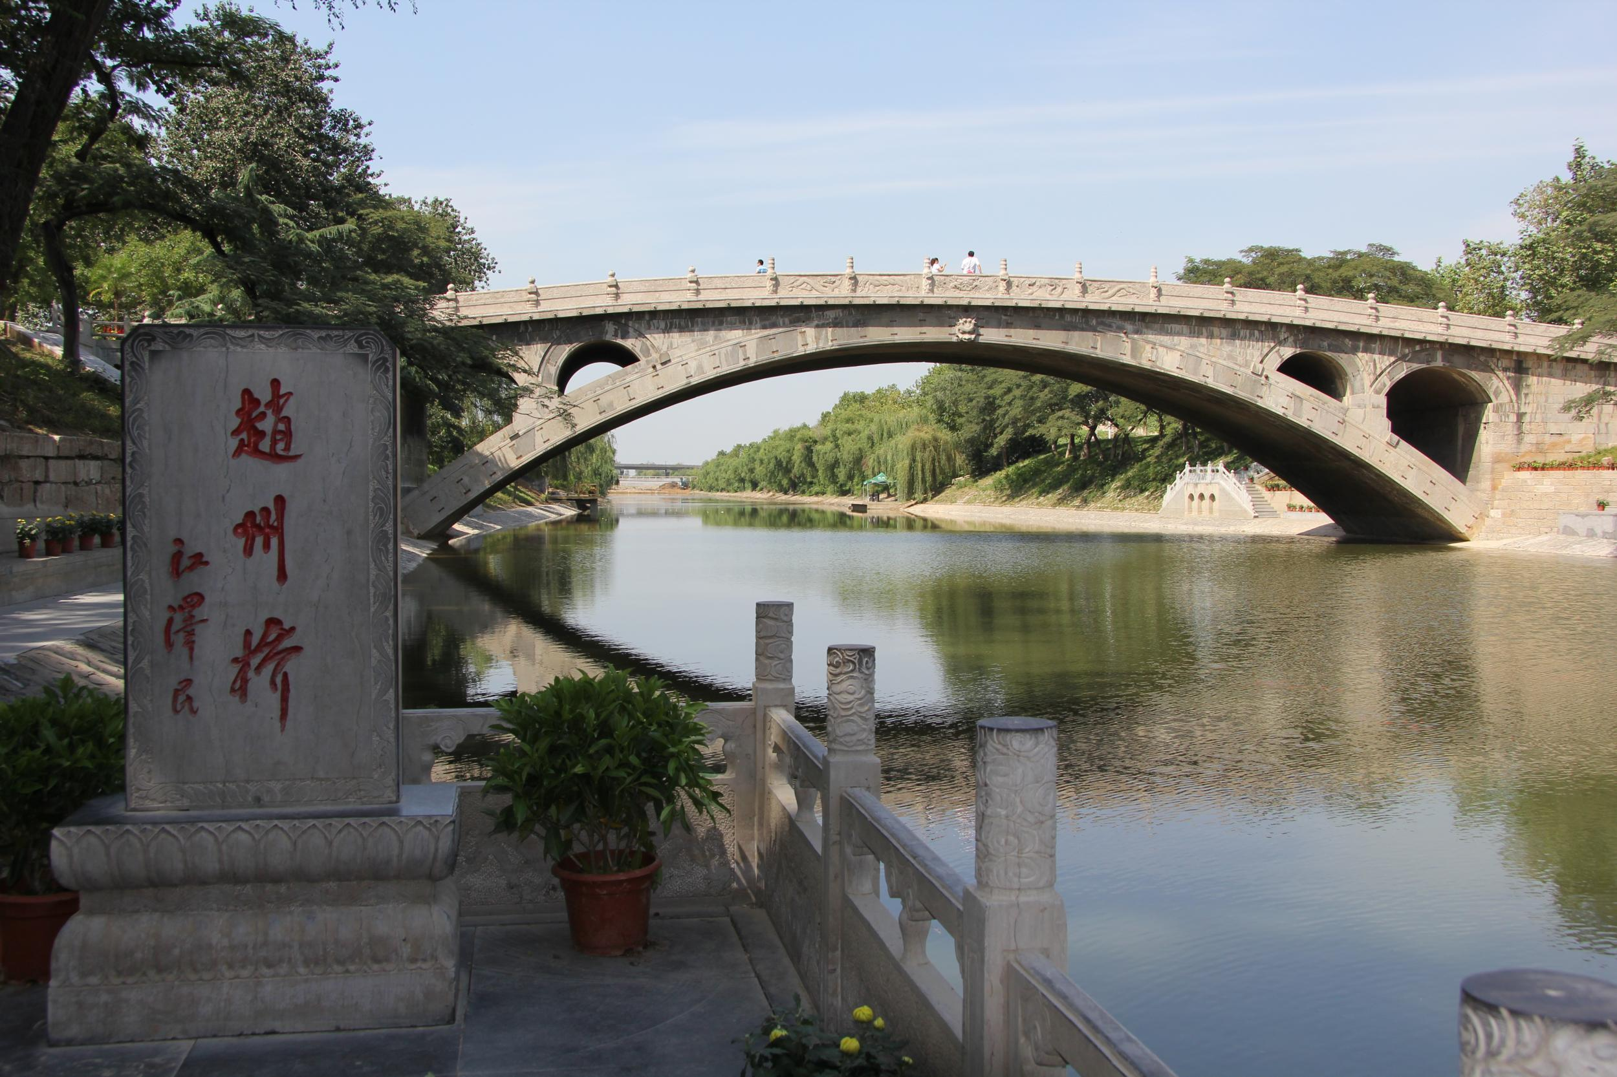
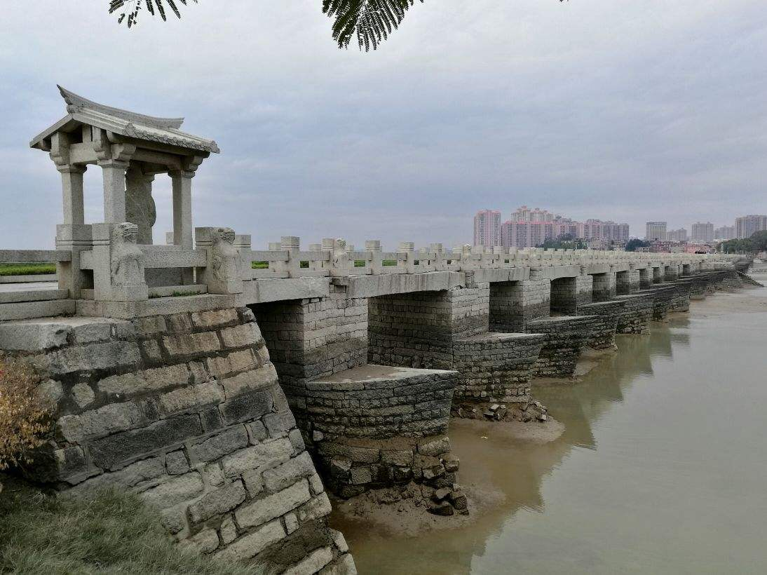
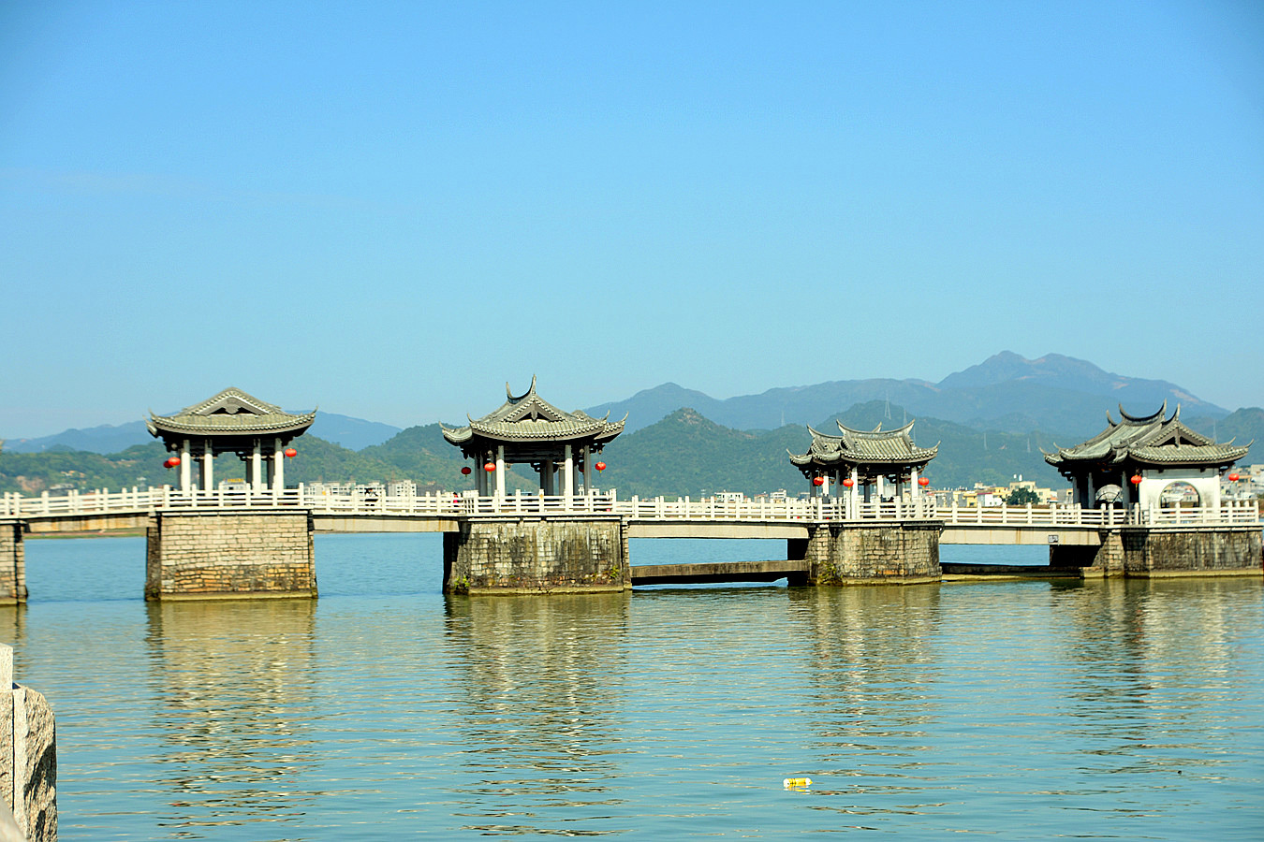
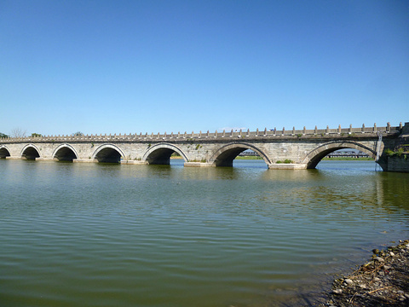
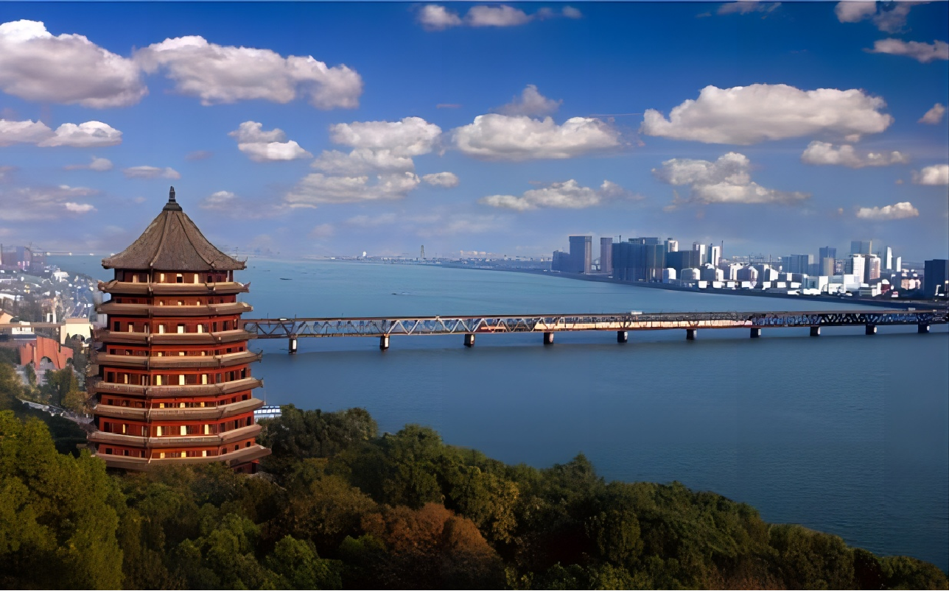

问题缘起
我国古代有不少载入史册的桥梁建筑，如有四大古桥之称的赵州桥、洛阳桥、广济桥和卢沟桥. 近现代的桥梁建筑也硕果累累，如茅以升先生主持设计建造的我国第一座现代化大型桥梁——钱塘江大桥，还有现代举世闻名的港珠澳大桥等.
赵州桥
洛阳桥
广济桥
卢沟桥
钱塘江大桥
问题
这些宏伟壮观的桥梁建筑中，力与平衡知识是如何应用的?

Slide 4
活动方案
本活动涉及与桥梁建筑史、工程技术、建筑艺术及力平衡等有关知识.
任务一：查阅并整理资料.了解我国著名桥梁的历史、人文背景及结构特点；了解我国不同地区桥梁建筑的结构特点，以及它们和力平衡的关联.
以我国著名桥梁赵州桥和洛阳桥为例：

Slide 5


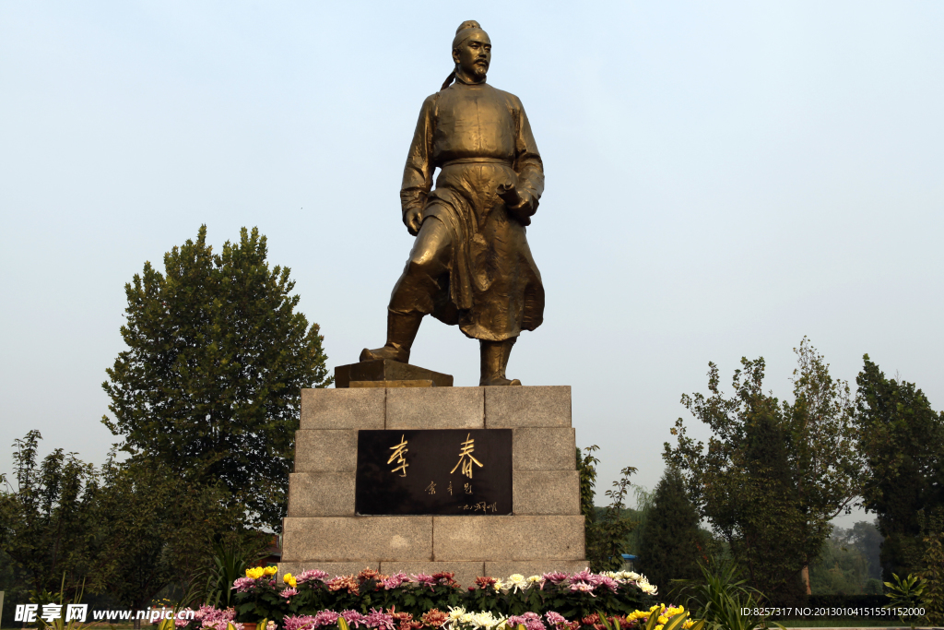
赵州桥
河北省石家庄市赵县
建设历程
隋代
始建于隋代，由匠师李春设计建造，已有
1 400余年历史.
唐贞元八年(792年)—清道光元年(1821年)
在此期间，完成了赵州桥的七次修缮.
李春塑像

Slide 6
民国二十二年(1933年)春，中国营造学社桥梁专家梁思成对赵州桥进行了详细考察、测绘，并写成《赵州大石桥即安济桥》一文.
1955年—1958年，完成了赵州桥第八次修缮.
此次修缮对赵州桥进行了全面测量和修整，整个工程采用原来的护拱石、钩石、腰铁、铁拉杆和收分五种做法，还在桥面上下加设了二粘三油防水层(二层防水亚麻布和三层沥青)，防止漏水腐蚀现象发生. 桥面的所有栏板、望柱按早期式样新制.

Slide 7


人文背景
隋朝时期，赵州桥是连接赵县和其他地区的重要交通要道，也是通往首都长安的重要通道之一.
在历史上，赵州桥见证了许多重大事件
和历史转折. 它是古代丝绸之路的重要组成部
分，承担着贸易和文化交流的重要使命. 桥上
的繁忙景象、商贾云集的场景，使赵州桥成
为古代经济繁荣的象征.
中国木版板年画——赵州桥

Slide 8
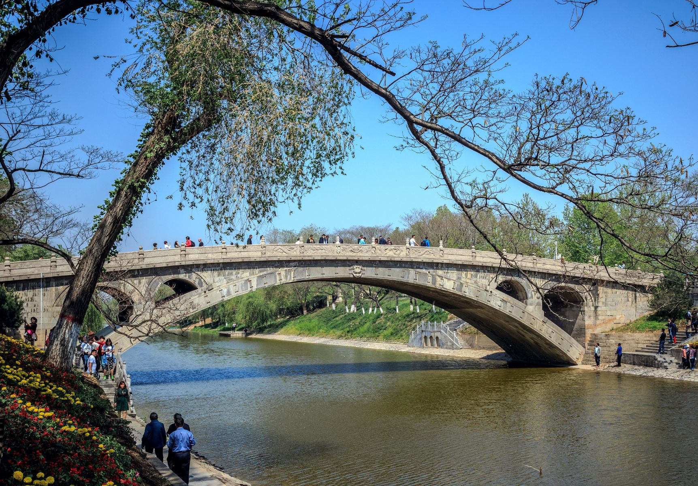
赵州桥还在历史上扮演了重要的军事角色. 在宋辽战争中，赵州桥曾多次遭到敌军的破坏，但始终屹立不倒. 桥上的战斗和守桥英雄的壮举成为了历史的传世之物，激励着后人对家国和平的珍惜与捍卫.
如今，赵州桥已成为河北省的重要旅游景点和文化遗产.

Slide 9

结构特点
一、敞肩圆弧拱：
两个拱肩部分各建两个对称的小拱，伏在主拱的肩上. 符合结构力学原理，增加排水面积，节省石料.
二、跨度大，弧形平：
采取单孔长跨形式，河心不立桥墩；圆弧拱形式，石拱高度降低. 优于多孔桥单跨跨度小、桥墩多不利于泄洪的特点.
三、两端宽中间窄.
四、纵向并列砌筑法.

Slide 10
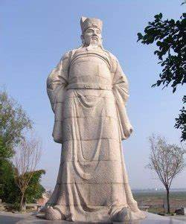
洛阳桥
福建省泉州
建设历程
北宋时期
宋皇祐五年（公元1053年），泉州太守蔡襄主持洛阳桥建桥工程.
宋嘉祐四年(公元1059年)—清雍正八年(公元1730年)
期间洛阳桥多次崩塌，由当时的郡守、知府组织修复.
蔡襄

Slide 11
民国20年(公元1931年)，蔡廷锴军长将洛阳桥改建为钢筋混凝土公路桥.
民国27年(公元1938年)4月，洛阳桥被日本飞机炸毁2孔桥面；同年年底，驻军奉命令破坏洛阳桥1孔.后经福厦复路工程处修复.
1949年8月，中国人民解放军入闽南下，国民党军队溃退时，洛阳桥被烧毁2段木桥面；9月，洛阳桥又被飞机炸毁2孔，通车功能作废；直至新中国成立后，洛阳桥经整修才恢复通车.
1993年春，中国国家文物局组织专家勘察古桥后，对洛阳桥全面修建，使其恢复古桥旧貌.

Slide 12
人文背景
洛阳桥不仅是一项工程奇迹，更是历史和艺术的珍贵遗产. 它的存在，不仅见证了泉州这座港口城市的繁荣与开放，也展示了宋代桥梁建筑艺术的独特风采.
洛阳桥也是海上丝绸之路的重要一环，为泉州成为东方第一大港奠定了坚实的基础. 文化上，洛阳桥的修建工艺和造型设计，体现了宋代人民的智慧和艺术追求，成为后世研究古代建筑和文化的重要参照.

Slide 13
洛阳桥的修建和维护，也反映了当时社会对于工程质量的高度重视.《管子·小匡》中的记载表明，古人在建筑工艺上的严格要求和质量控制，使得洛阳桥能够历经千年风雨依然屹立.它的坚固不仅是建筑技艺的胜利，也是古人严苛质量管理的见证.
在洛阳桥的建造中，海鲜也扮演了重要角色. 牡蛎不仅是餐桌上的美味，更是加固桥基的得力助手. 工匠们在桥墩上养殖牡蛎，利用它们附着力强的外壳，将石头紧密地胶结在一起，这种独特的固桥法，展现了古代人民的无穷智慧.

Slide 14
结构特点
洛阳桥的建造是中国古代桥梁工程的杰作，它采用了筏型基础和种蛎固基的方法，解决了跨海建桥的难题. 它还利用潮汐变化，巧妙地架设了长达11米的巨型石板作为桥面. 洛阳桥不仅结构牢固，抵御风浪，而且造型优美，富有艺术魅力. 它在桥上和桥旁建有亭、塔、神像、碑刻等附属建筑，增添了文化气息和景观效果.
......

Slide 15

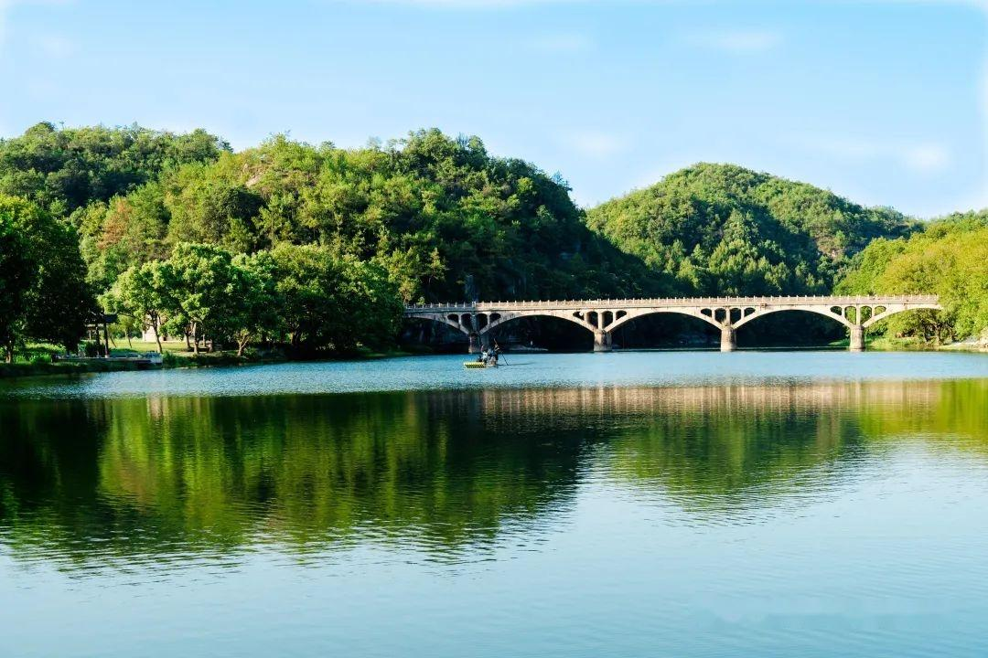
我国不同地区桥梁建筑的结构特点
北方中原地区
黄河流域，地势较为平坦，河流水域较少，人们运输物资多依赖骡马大车或手推板车.
地域特性
建造的桥梁多为宽坦雄伟的石拱桥和石梁桥，以便于船只从桥下通过.

Slide 16
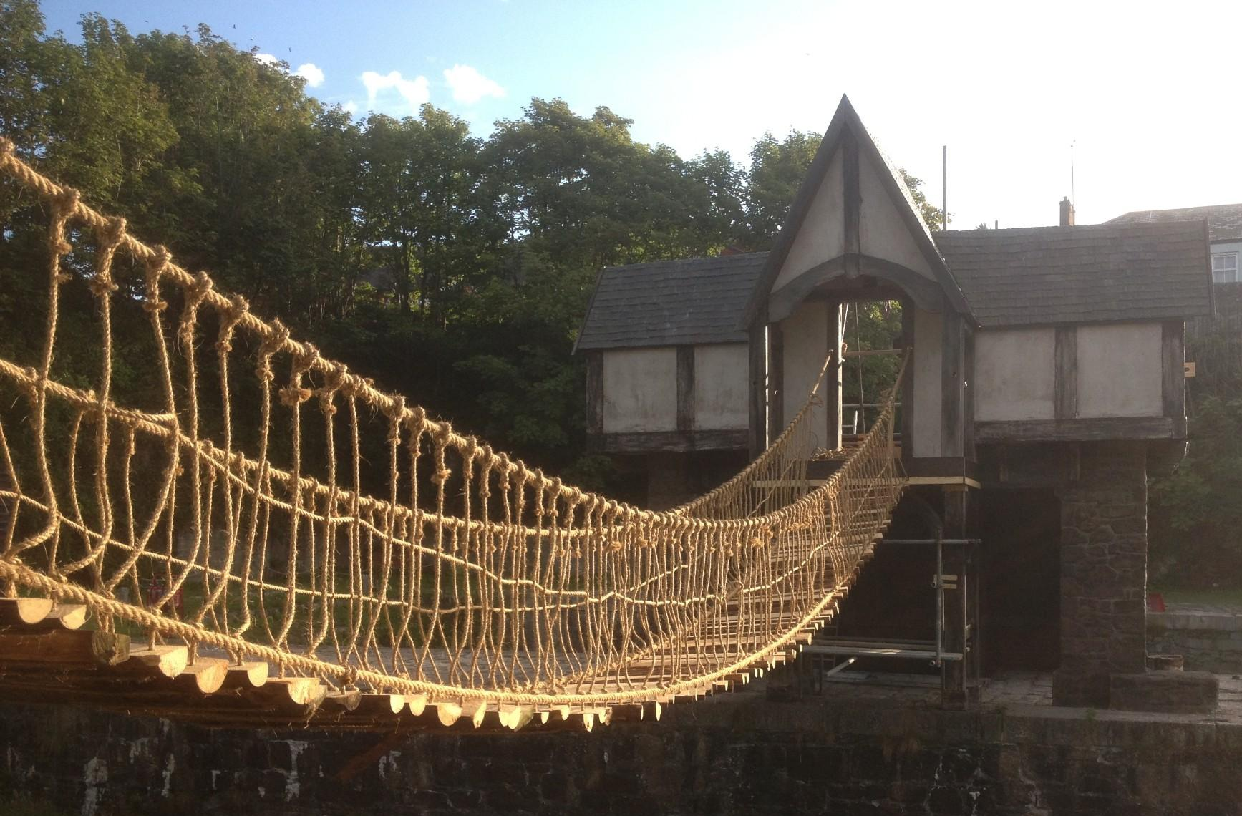
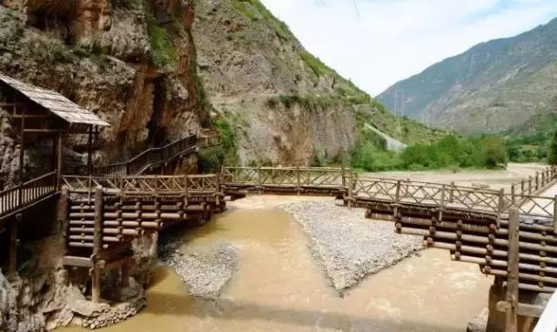
西北和西南地区
山高水激、谷深崖陡，难以砌筑桥墩.
地域特性
多采用藤条、竹索、圆木等山区材料，建造绳索吊桥或伸臂式木梁桥.

Slide 17
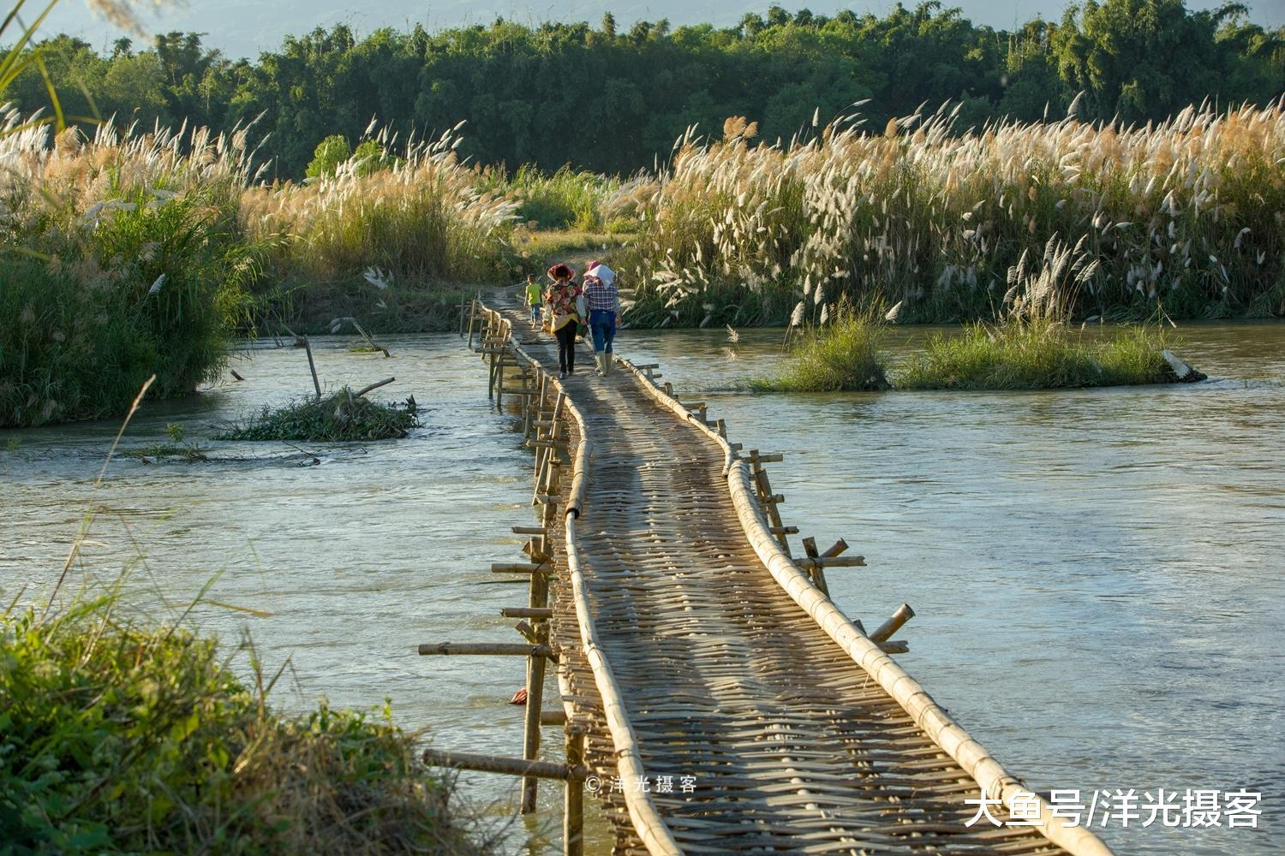
岭南闽粤沿海地区
地域特性
盛产质地坚硬的花岗岩石
石桥
云南少数民族地区
地域特性
竹材丰富
竹桥

Slide 18

各式桥梁中的力平衡
拱桥
F_{压}
拱结构受力均匀，会将竖直向下的压力沿拱弧切线方向不断分解传递下去，最后传递到地面，这样拱桥桥面就只受到压力而不容易形变.

Slide 19

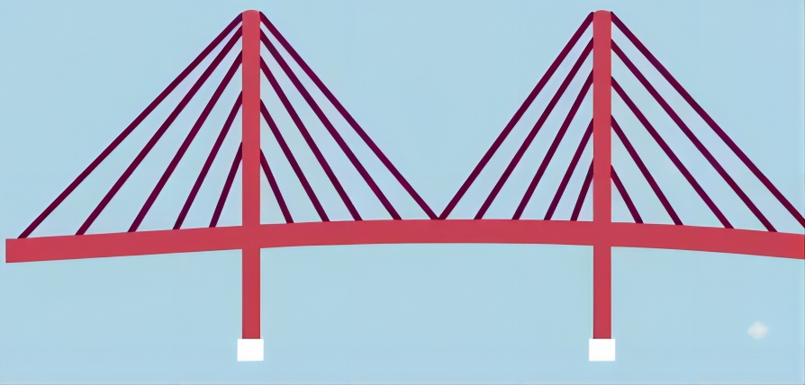
悬索桥、斜拉桥
F_{压}
F_{压}
钢索的抗拉性、形变能力好，桥面板用钢索的拉力撑起，当桥面受到压力时，钢索又能给传递压力，斜拉桥将压力分给中间的索塔，悬索桥将压力分给索塔和桥两端的锚碇.

Slide 20
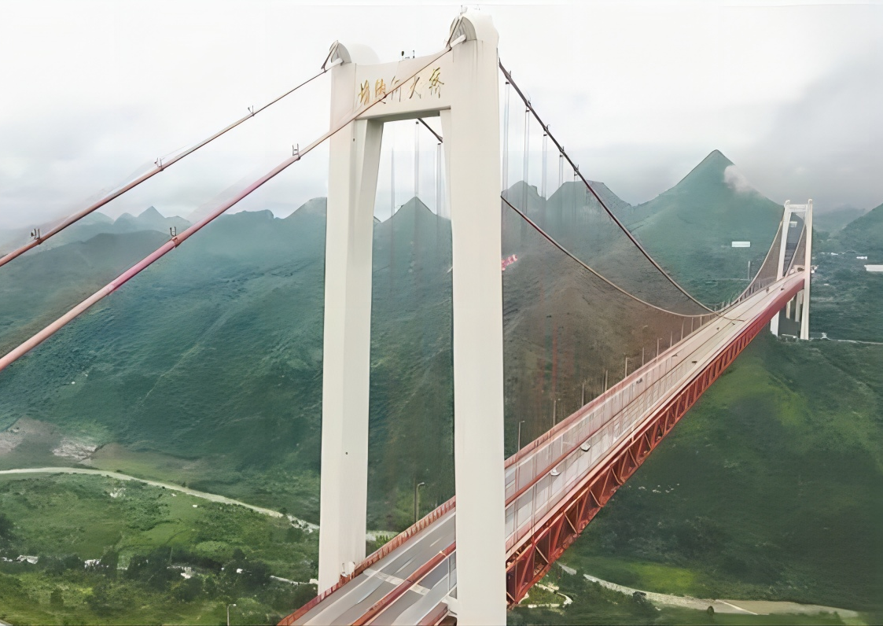

桁架桥
F_{压}
当桥面受到荷载压力时，衔架将压力分配给各根杆件，从而降低桥面承受的压力.
建成时是“国内第一，世界第六”的大跨径钢桁梁悬索桥
——坝陵河大桥

Slide 21


任务二：调研你所在地区的桥梁建筑结构与特点. 以你感兴趣的桥梁建筑为例，分析其受力及力平衡的情撰写调查报告.

Slide 22


交流评价
分享调查报告，交流并评价报告中所用证据及形成结论的合理性. 举办一个关于“桥梁建筑中的平衡之美”的展览.

Slide 23
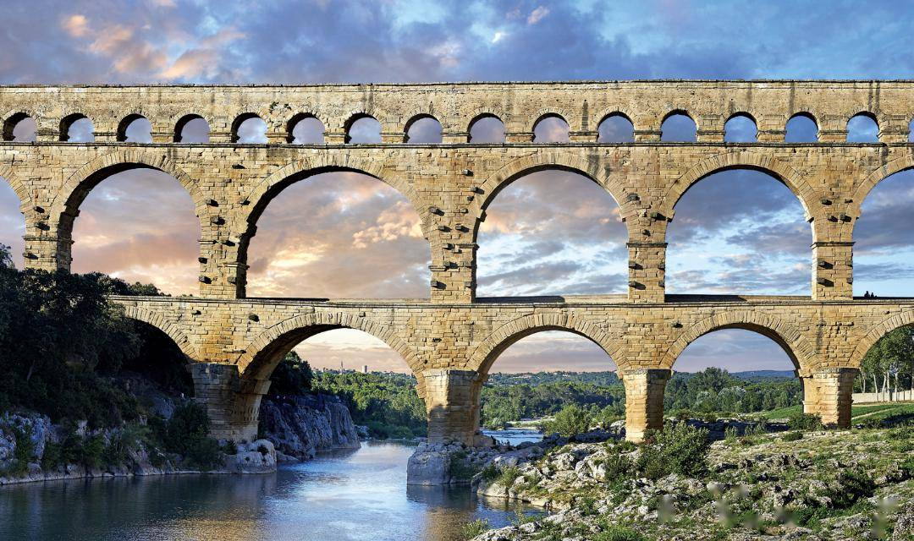
拓展研究
查阅资料，了解世界知名桥梁建筑的历史、人文内涵及结构特点，了解物理学在建筑中的重要作用.
法国尼姆的嘉德水道桥入选世界遗产名录，这是第一座入选世界遗产名录的桥梁.

Slide 24
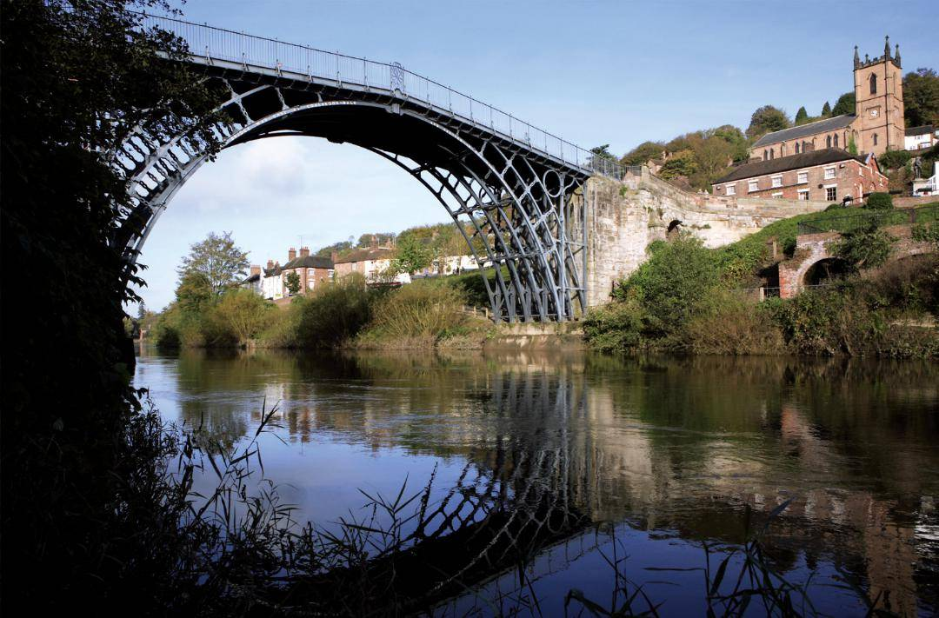
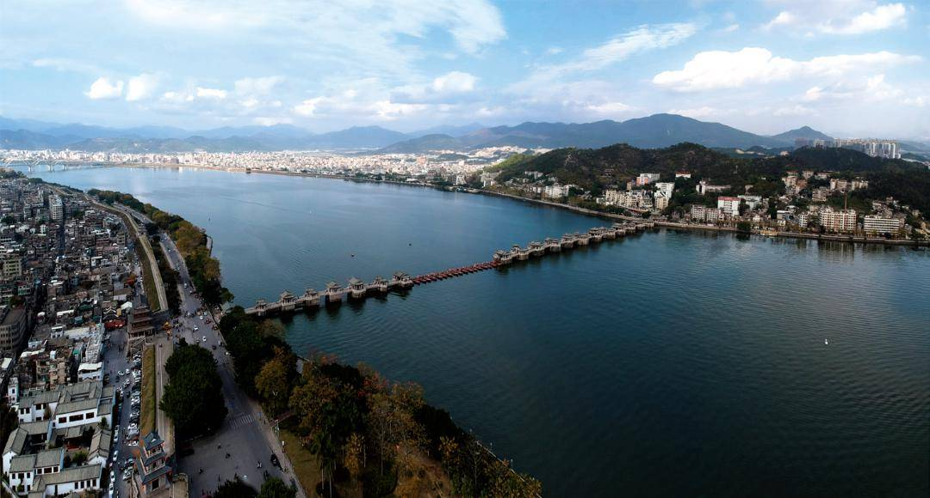
英国塞文河上有一座单跨拱形铸铁桥，它是世界上第一座铁桥，也是工业革命举世闻名的象征——乔治铁桥. 它开创了用金属来建造桥梁的先河.
有800多年历史的潮州广济桥是中国四大古桥之一，俗称湘子桥，位于广东省潮州市古城东门外，它是世界上最早的开合式桥梁.

Slide 25

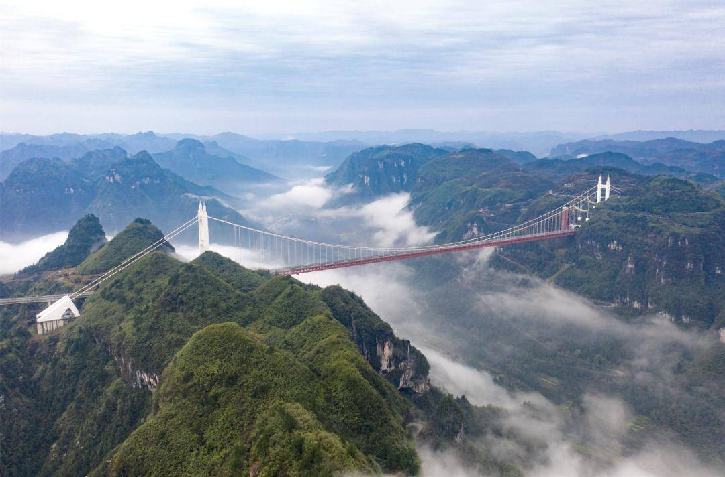
创造了四个“世界第一”的桥梁——湘西矮寨大桥
世界第一跨径的跨峡谷钢桁梁悬索桥.
世界第一次采用塔、梁完全分离的悬索桥结构设计方案.
世界第一次采用“柔性轨索滑移法”的新工法架设的钢桁梁.
世界第一次在悬索桥上使用大型岩锚吊索.

